Slide 1
Android Studio 操作
陳健文

Slide 2
Android 的開發工具
Eclipse + SDK
Android Development Tools(ADT)+ SDK
Android Studio (IntelliJ IDEA 改良而成) + SDK

Slide 3
Android Studio
正式版於 2014 年 12 月 8 日推出
支援多種行動載具
智慧型語法提示
具備效能分析工具
整合 Google 雲端平台

Slide 4
Android Studio 安裝流程
安裝 Java Development Kit(JDK) 1.7 以上 - www.oracle.com/technetwork/java/javase/downloads/index.html
設定系統環境變數(JAVA_HOME)
安裝 Android Studio - developer.android.com/sdk/installing/studio.html
下載並安裝不同版本之 SDK。

Slide 5
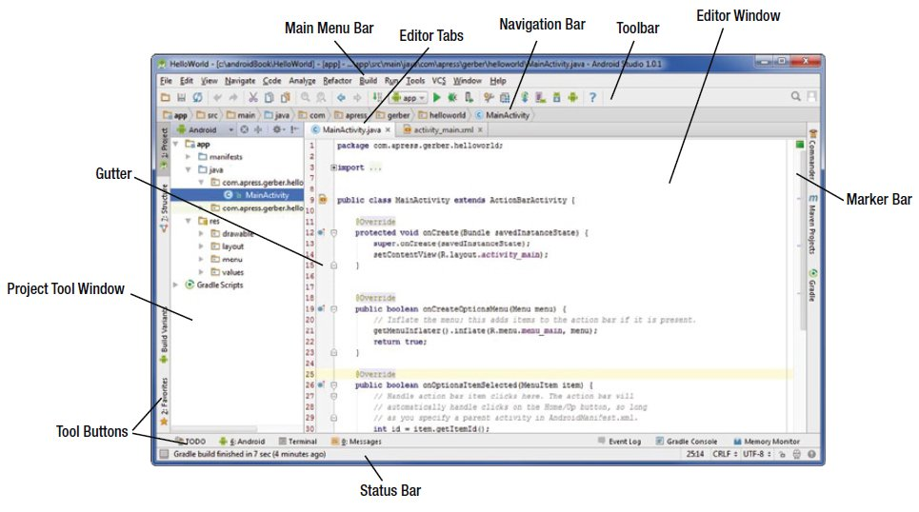
Android Studio 操作介面

Slide 6
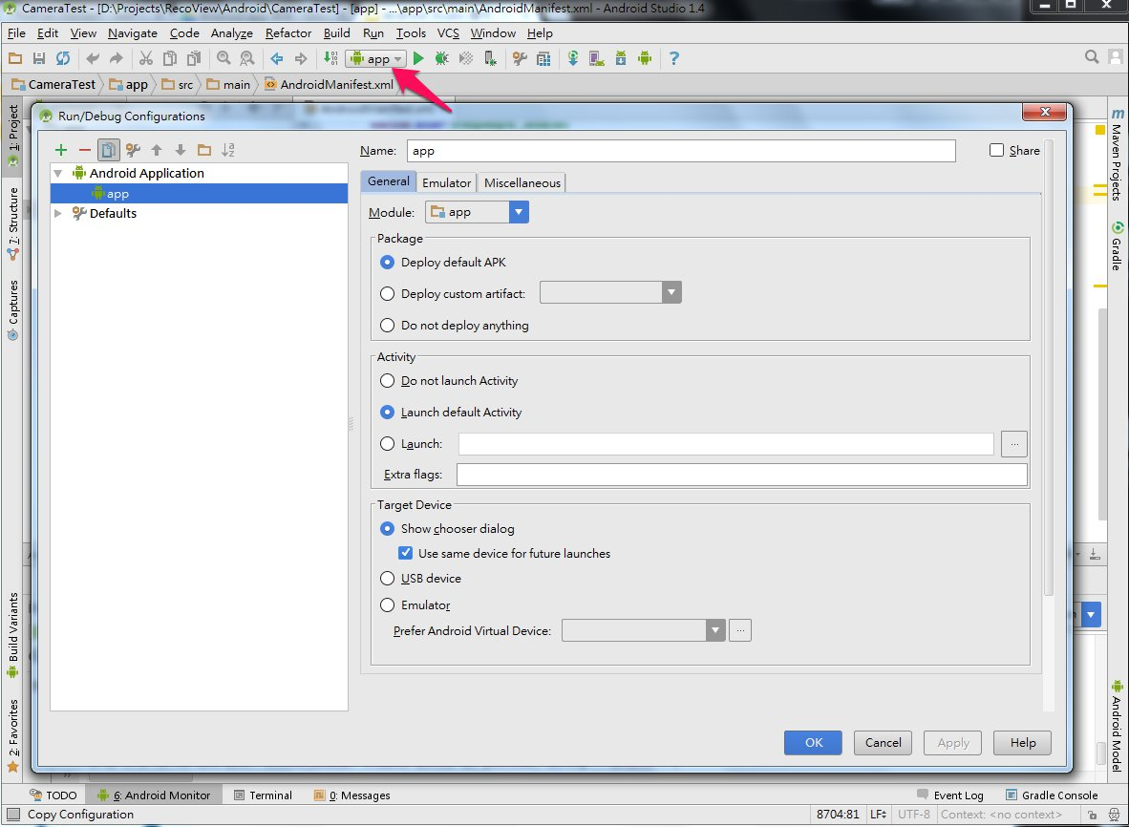
Run/Debug Configurations

Slide 7
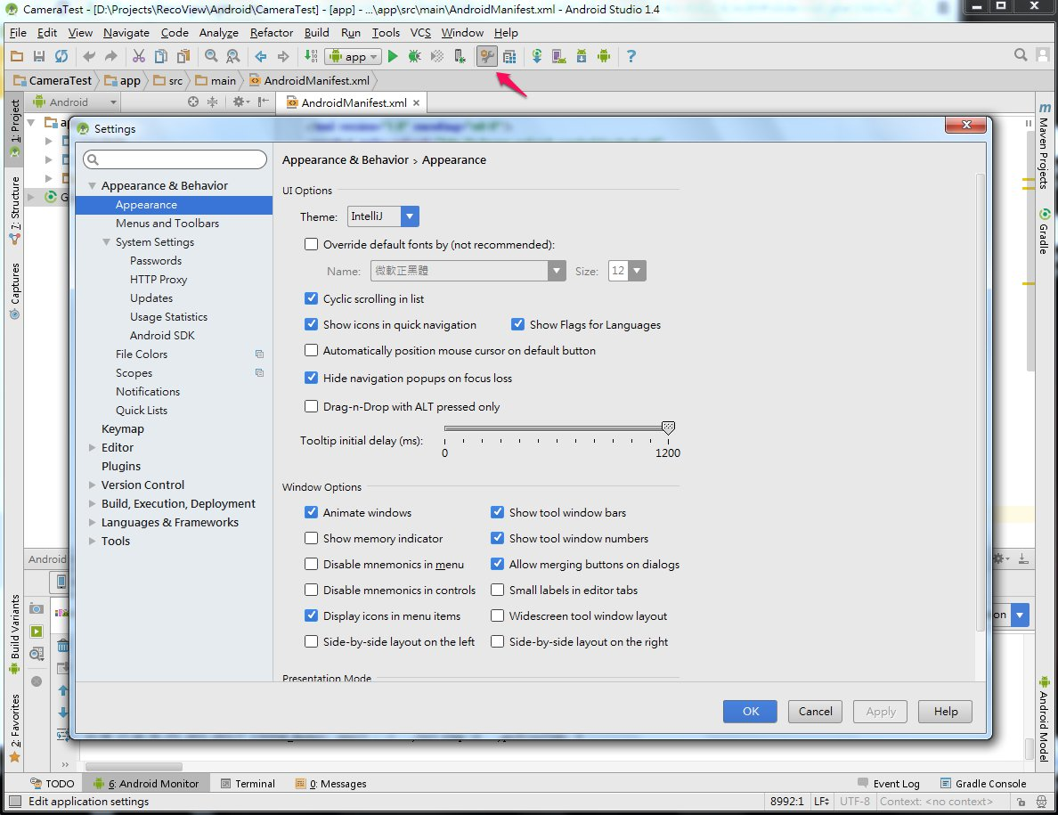
Settings

Slide 8
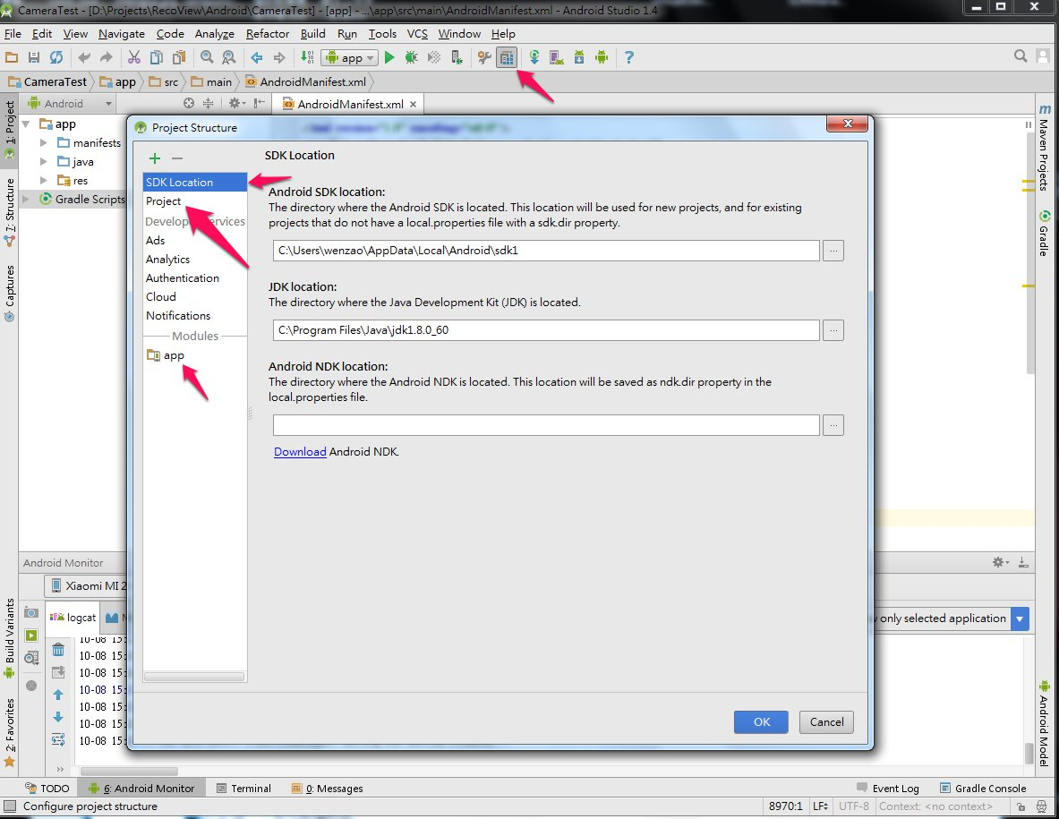
Project Structure

Slide 9
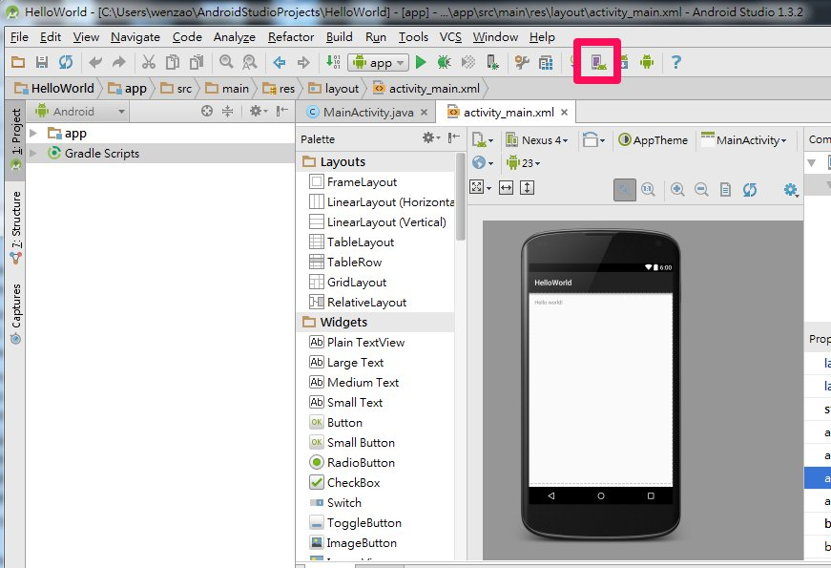
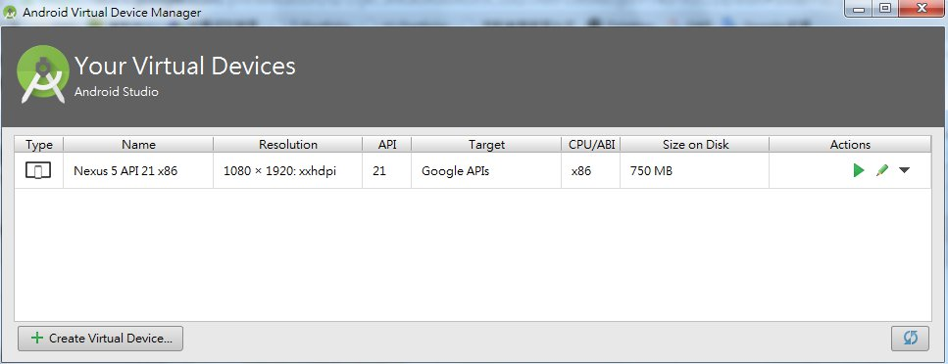
Android Virtual Device (AVD) Manager

Slide 10
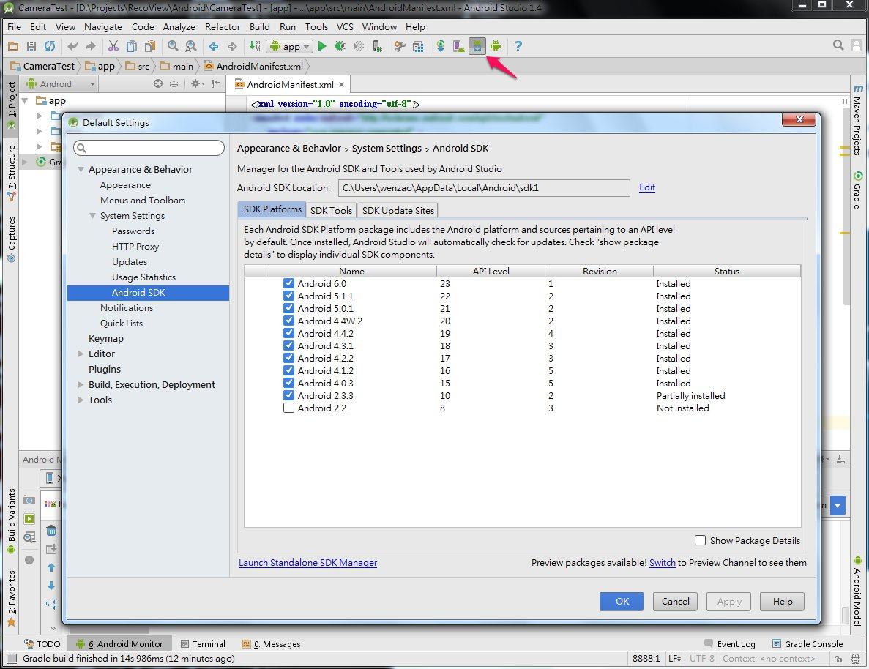
SDK Manager

Slide 11
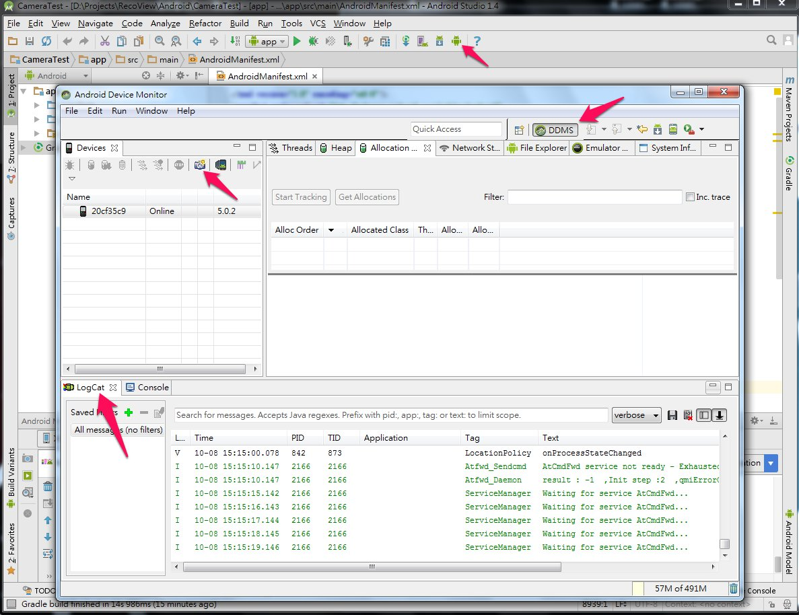
Android Device Monitor

